Slide 1

Властивості
степеня
з натуральним
показником

Slide 2

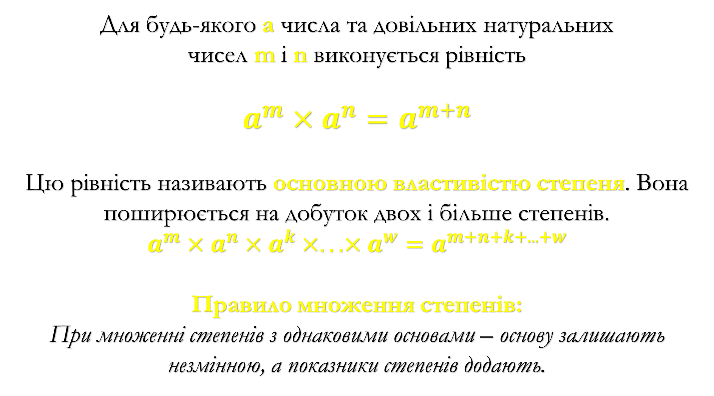
Для будь-якого a числа та довільних натуральних
чисел m і n виконується рівність
$$a^{m}×a^{n}=a^{m+n}$$
Цю рівність називають основною властивістю степеня. Вона поширюється на добуток двох і більше степенів.
$$a^{m}×a^{n}×a^{k}×...×a^{w}=a^{m+n+k+...+w}$$
Правило множення степенів:
При множенні степенів з однаковими основами – основу залишають незмінною, а показники степенів додають.

Slide 3
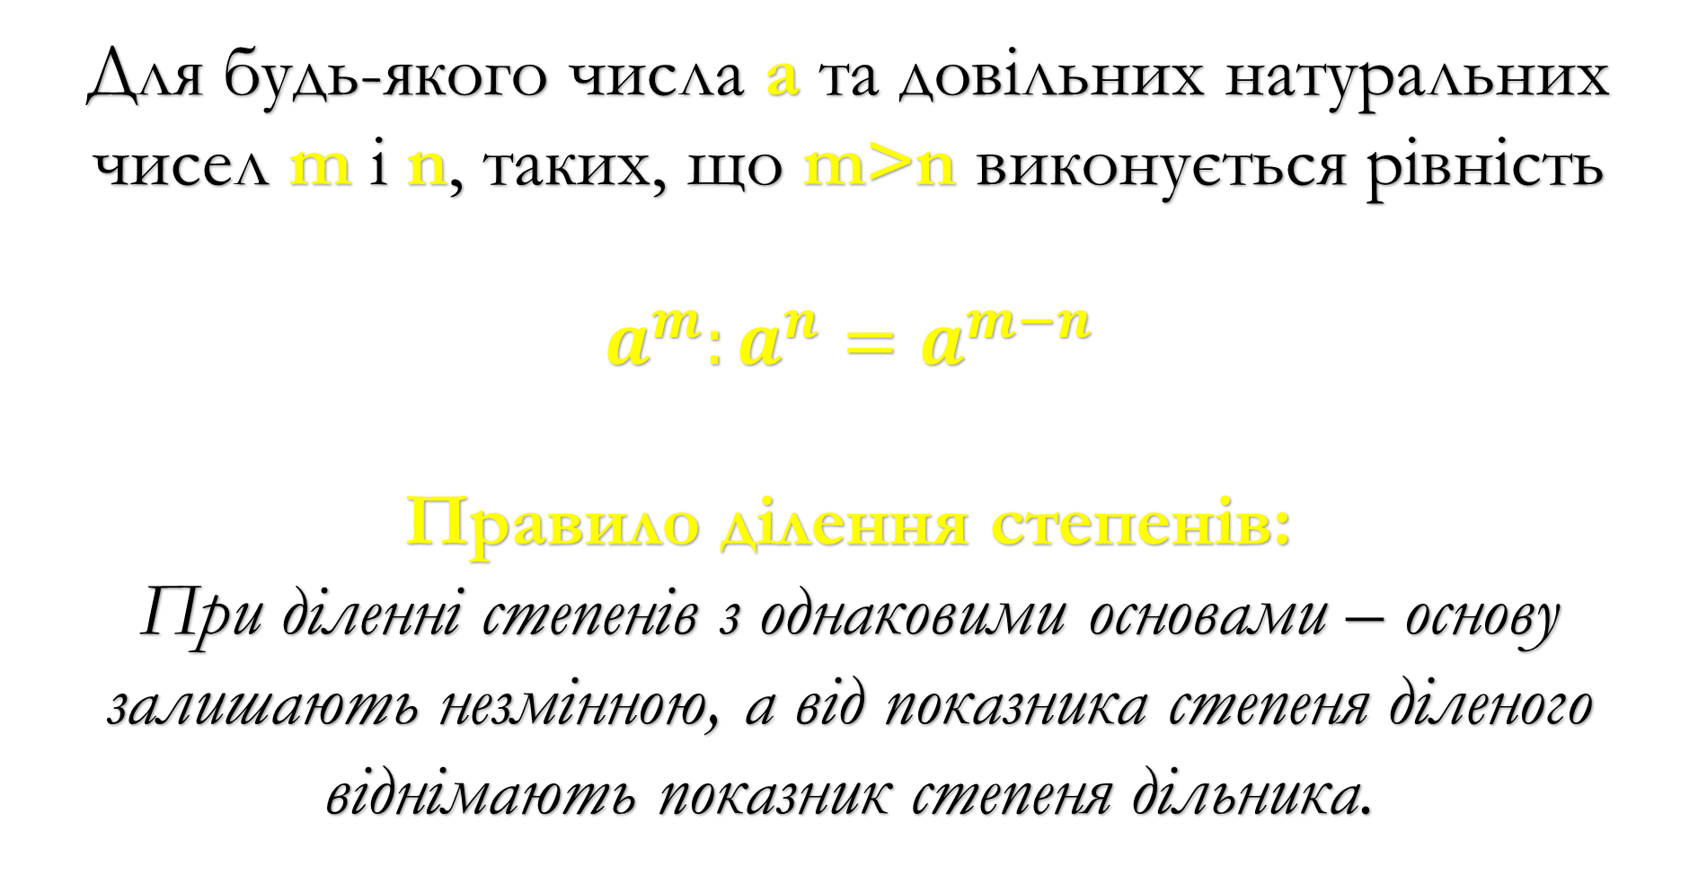
Для будь-якого числа a та довільних натуральних
чисел m i n, таких, що m>n виконується рівність
$$a^{m}:a^{n}=a^{m−n}$$
Правило ділення степенів:
При діленні степенів з однаковими основами – основу залишають незмінною, а від показника степеня діленого віднімають показник степеня дільника.

Slide 4
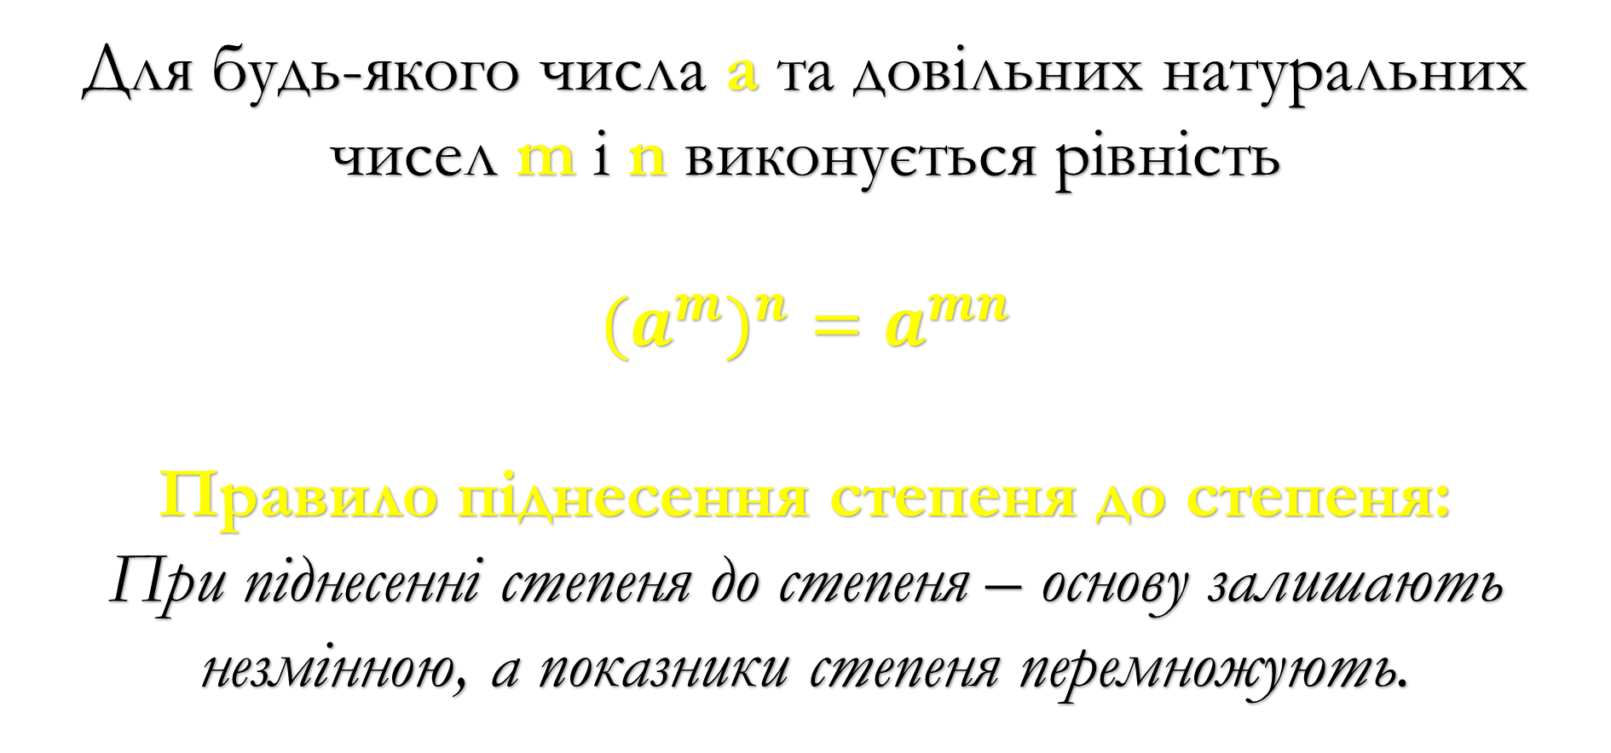
Для будь-якого числа a та довільних натуральних
чисел m i n виконується рівність
$${{(a}^{m})}^{n}=a^{mn}$$
Правило піднесення степеня до степеня:
При піднесенні степеня до степеня – основу залишають незмінною, а показники степеня перемножують.

Slide 5
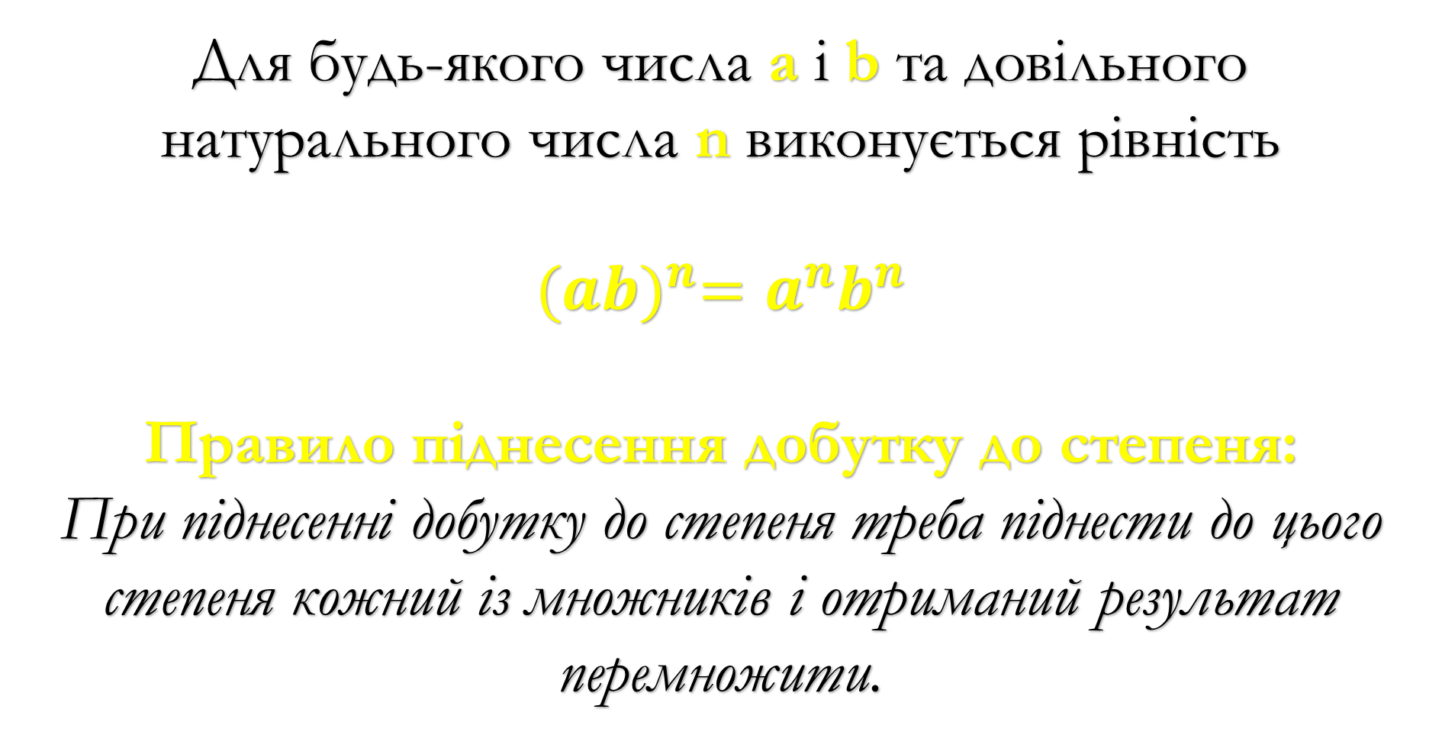
Для будь-якого числа a і b та довільного натурального числа n виконується рівність
$${(ab)}^{n}=a^{n}b^{n}$$
Правило піднесення добутку до степеня:
При піднесенні добутку до степеня треба піднести до цього степеня кожний із множників і отриманий результат перемножити.

Slide 6
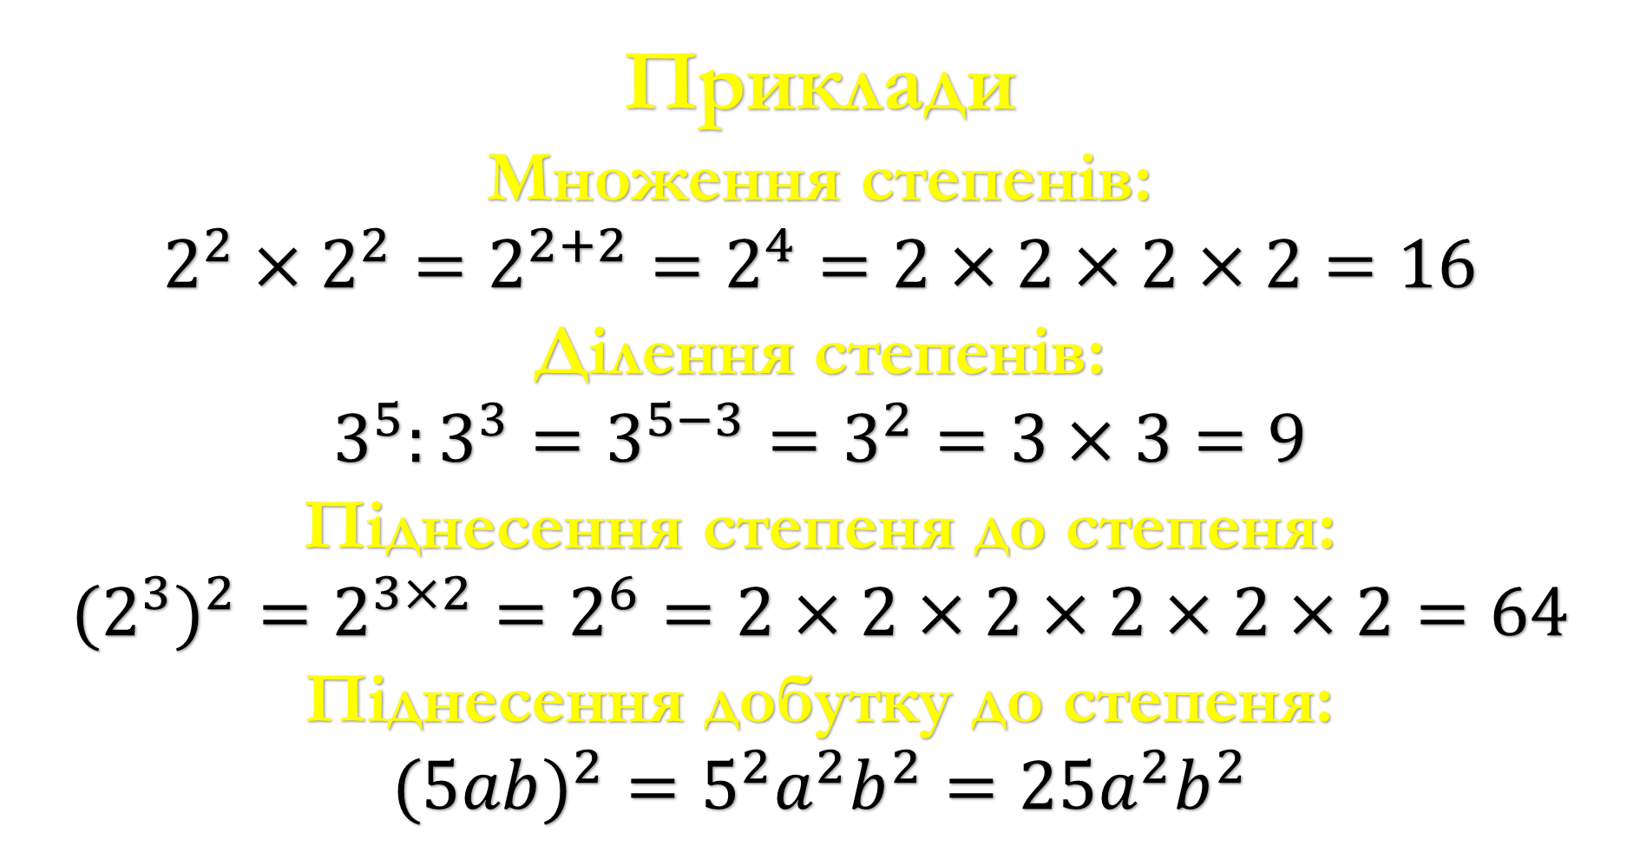
Приклади
Множення степенів:
$$2^{2}×2^{2}=2^{2+2}=2^{4}=2×2×2×2=16$$
Ділення степенів:
$$3^{5}:3^{3}=3^{5−3}=3^{2}=3×3=9$$
Піднесення степеня до степеня:
$${{(2}^{3})}^{2}=2^{3×2}=2^{6}=2×2×2×2×2×2=64$$
Піднесення добутку до степеня:
$$({5ab)}^{2}=5^{2}a^{2}b^{2}=25a^{2}b^{2}$$

Slide 7
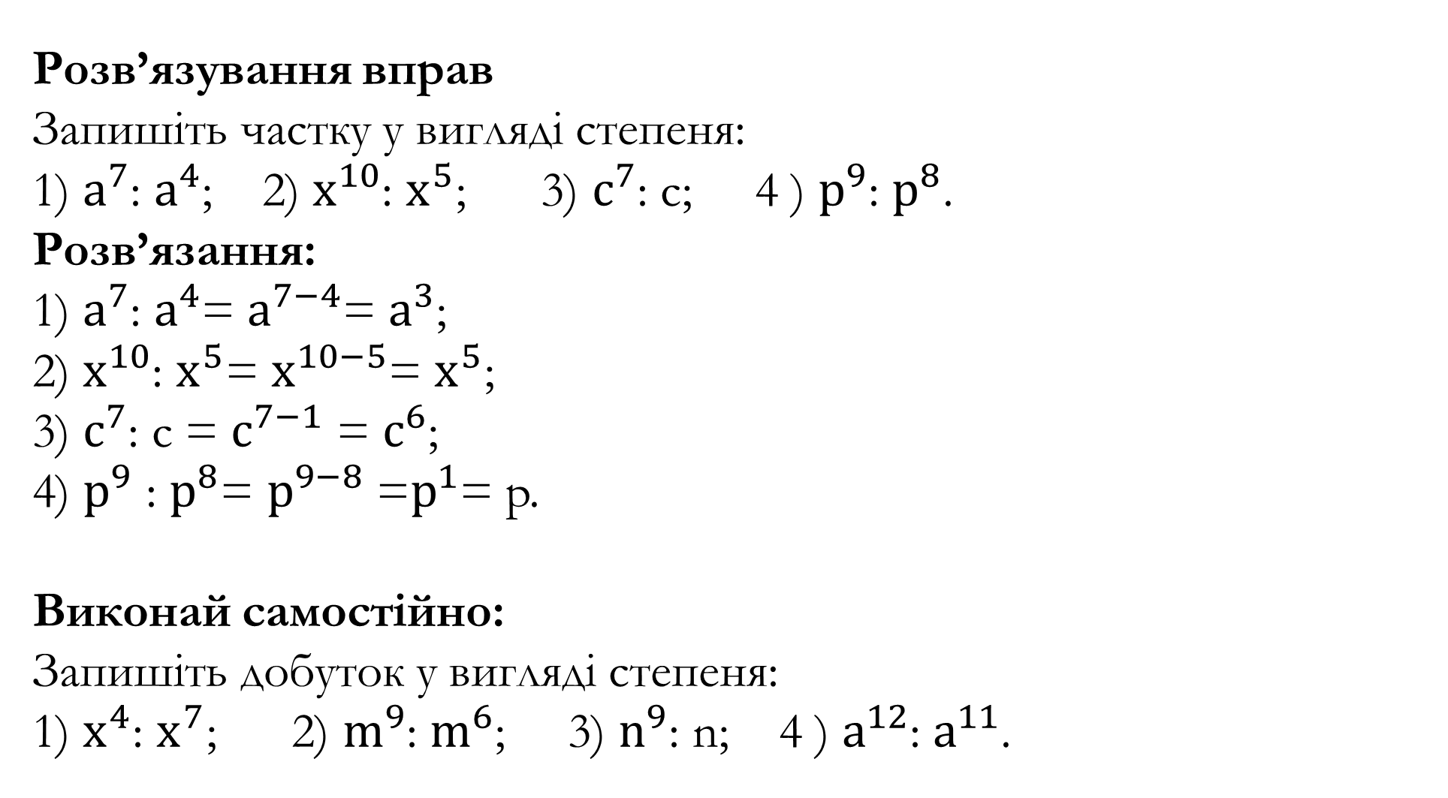
Розв’язування вправ
Запишіть частку у вигляді степеня:
1) $a^{7}$: $a^{4}$; 2) $x^{10}$: $x^{5}$; 3) $с^{7}$: с; 4 ) $p^{9}$: $p^{8}$.
Розв’язання:
1) $a^{7}$: $a^{4}$= $a^{7−4}$= $a^{3}$;
2) $x^{10}$: $x^{5}$= $x^{10−5}$= $x^{5}$;
3) $с^{7}$: с = $с^{7−1}$ = $с^{6}$;
4) $p^{9}$ : $p^{8}$= $p^{9−8}$ =$p^{1}$= p.
Виконай самостійно:
Запишіть добуток у вигляді степеня:
1) $x^{4}$: $x^{7}$; 2) $m^{9}$: $m^{6}$; 3) $n^{9}$: n; 4 ) $a^{12}$: $a^{11}$.

Slide 8
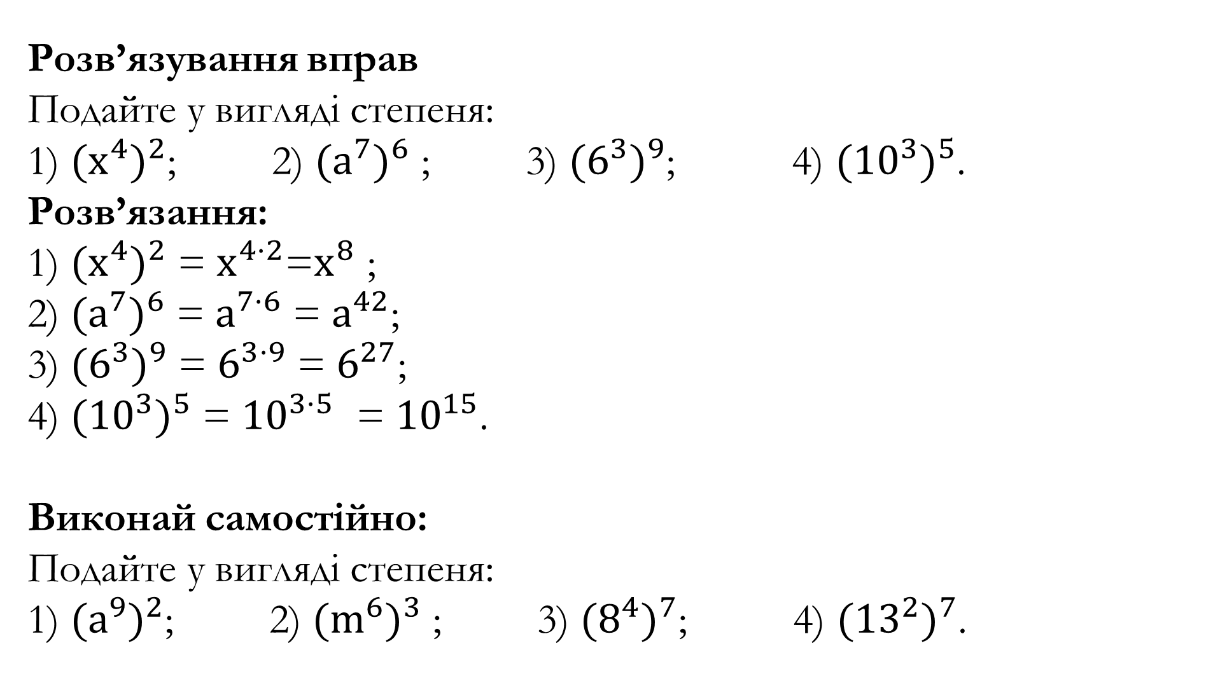
Розв’язування вправ
Подайте у вигляді степеня:
1) ${(x}^{4})^{2}$; 2) ${(a}^{7})^{6}$ ; 3) ${(6}^{3})^{9}$; 4) ${(10}^{3})^{5}$.
Розв’язання:
1) ${(x}^{4})^{2}$ = $x^{4·2}$=$x^{8}$ ;
2) ${(a}^{7})^{6}$ = $a^{7·6}$ = $a^{42}$;
3) ${(6}^{3})^{9}$ = $6^{3·9}$ = $6^{27}$;
4) ${(10}^{3})^{5}$ = ${10}^{3·5}$ = ${10}^{15}$.
Виконай самостійно:
Подайте у вигляді степеня:
1) ${(a}^{9})^{2}$; 2) ${(m}^{6})^{3}$ ; 3) ${(8}^{4})^{7}$; 4) ${(13}^{2})^{7}$.

Slide 9
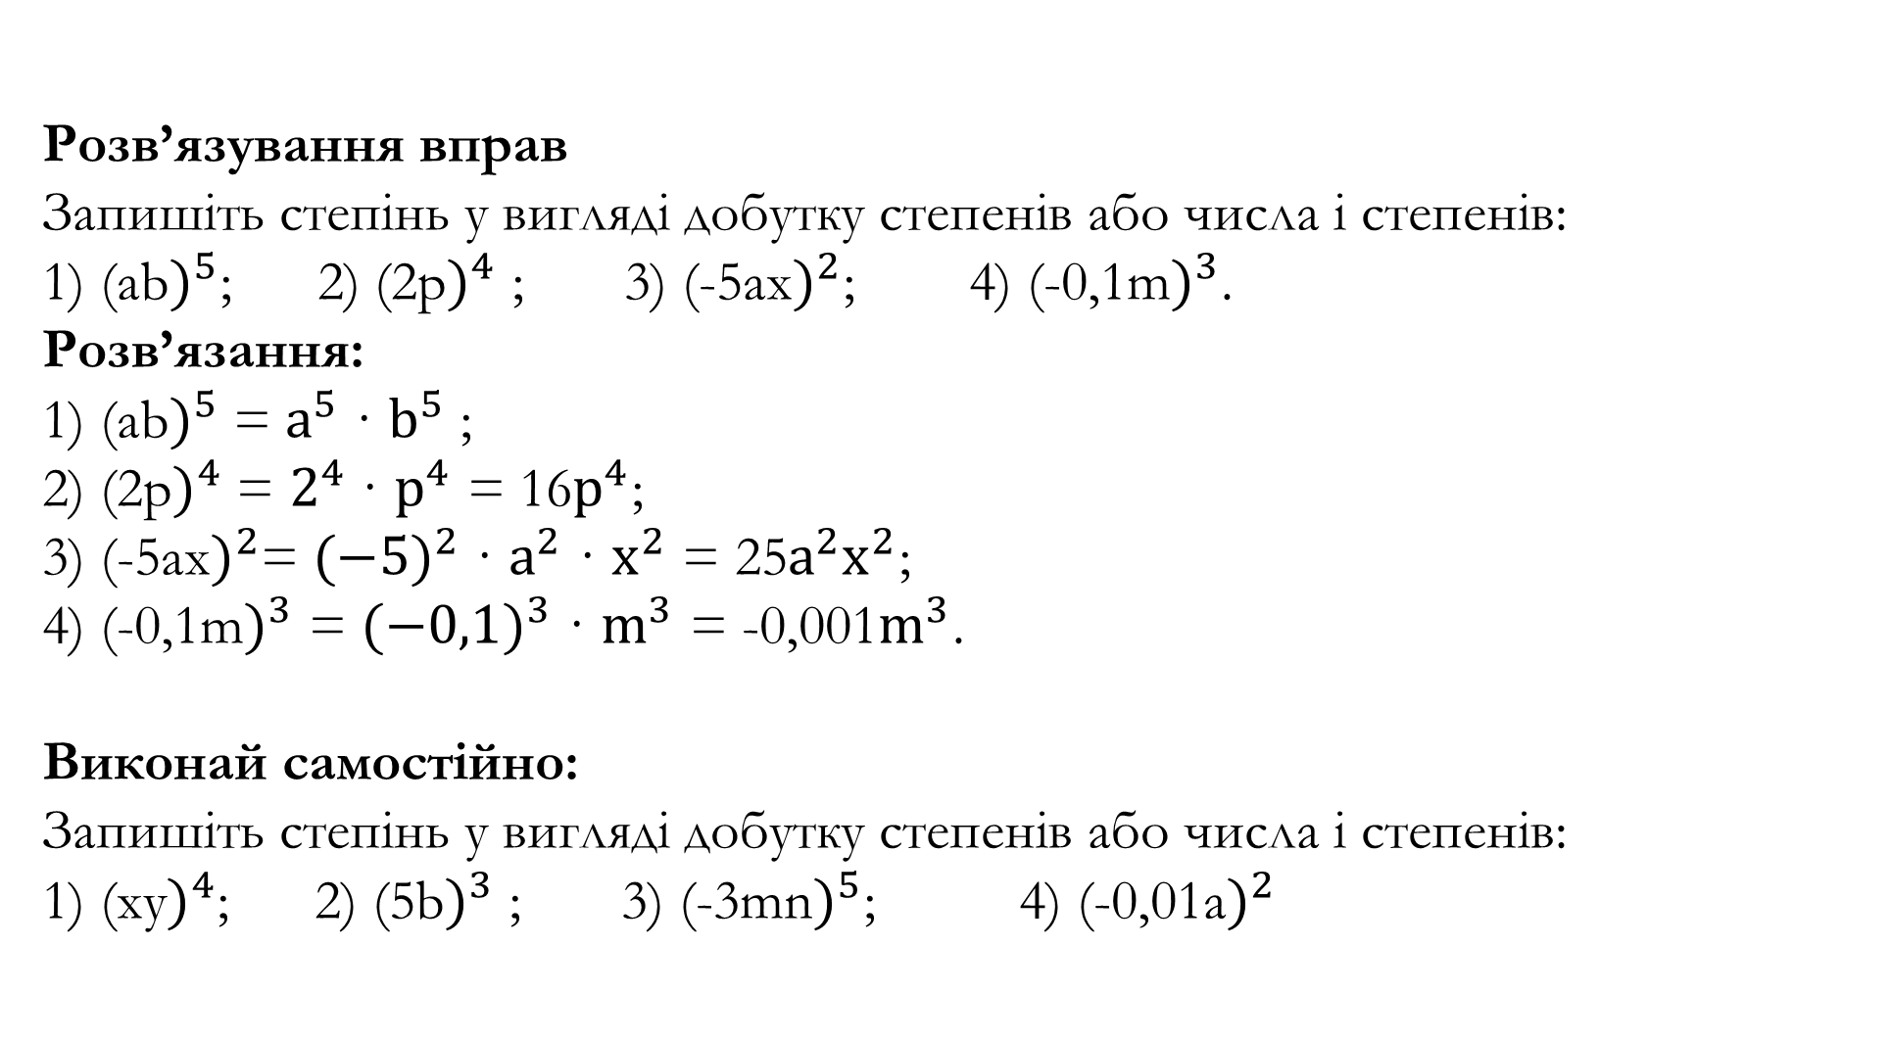
Розв’язування вправ
Запишіть степінь у вигляді добутку степенів або числа і степенів:
1) (ab$)^{5}$; 2) (2p$)^{4}$ ; 3) (-5ax$)^{2}$; 4) (-0,1m$)^{3}$.
Розв’язання:
1) (ab$)^{5}$ = $a^{5}$ · $b^{5}$ ;
2) (2p$)^{4}$ = $2^{4}$ · $p^{4}$ = 16$p^{4}$;
3) (-5ax$)^{2}$= ${(−5)}^{2}$ · $a^{2}$ · $x^{2}$ = 25$a^{2}x^{2}$;
4) (-0,1m$)^{3}$ = ${(−0,1)}^{3}$ · $m^{3}$ = -0,001$m^{3}$.
Виконай самостійно:
Запишіть степінь у вигляді добутку степенів або числа і степенів:
1) (xy$)^{4}$; 2) (5b$)^{3}$ ; 3) (-3mn$)^{5}$; 4) (-0,01a$)^{2}$

Slide 10
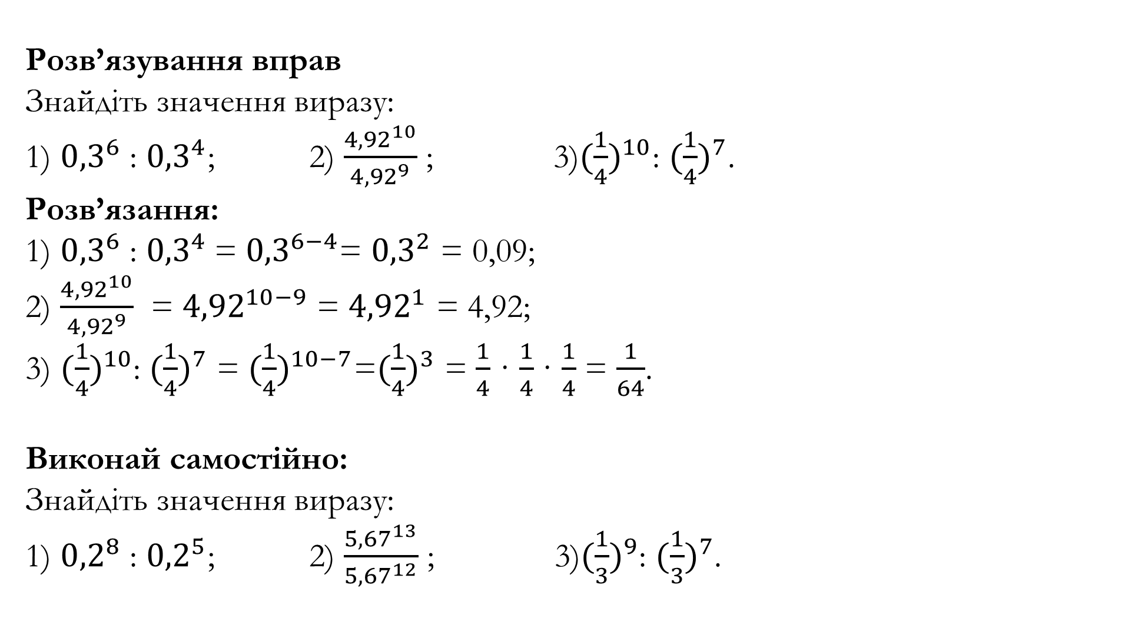
Розв’язування вправ
Знайдіть значення виразу:
1) ${0,3}^{6}$ : ${0,3}^{4}$; 2) $\frac{{4,92}^{10}}{{4,92}^{9}}$ ; 3)$({\frac{1}{4})}^{10}$: ${(\frac{1}{4})}^{7}$.
Розв’язання:
1) ${0,3}^{6}$ : ${0,3}^{4}$= ${0,3}^{6−4}$= ${0,3}^{2}$ = 0,09;
2) $\frac{{4,92}^{10}}{{4,92}^{9}}$ = ${4,92}^{10−9}$ = ${4,92}^{1}$ = 4,92;
3) $({\frac{1}{4})}^{10}$: $({\frac{1}{4})}^{7}$ = ${(\frac{1}{4})}^{10−7}$=$({\frac{1}{4})}^{3}$ = $\frac{1}{4}$ · $\frac{1}{4}$· $\frac{1}{4}$ = $\frac{1}{64}$.
Виконай самостійно:
Знайдіть значення виразу:
1) ${0,2}^{8}$ : ${0,2}^{5}$; 2) $\frac{{5,67}^{13}}{{5,67}^{12}}$ ; 3)$({\frac{1}{3})}^{9}$: ${(\frac{1}{3})}^{7}$.

Slide 11
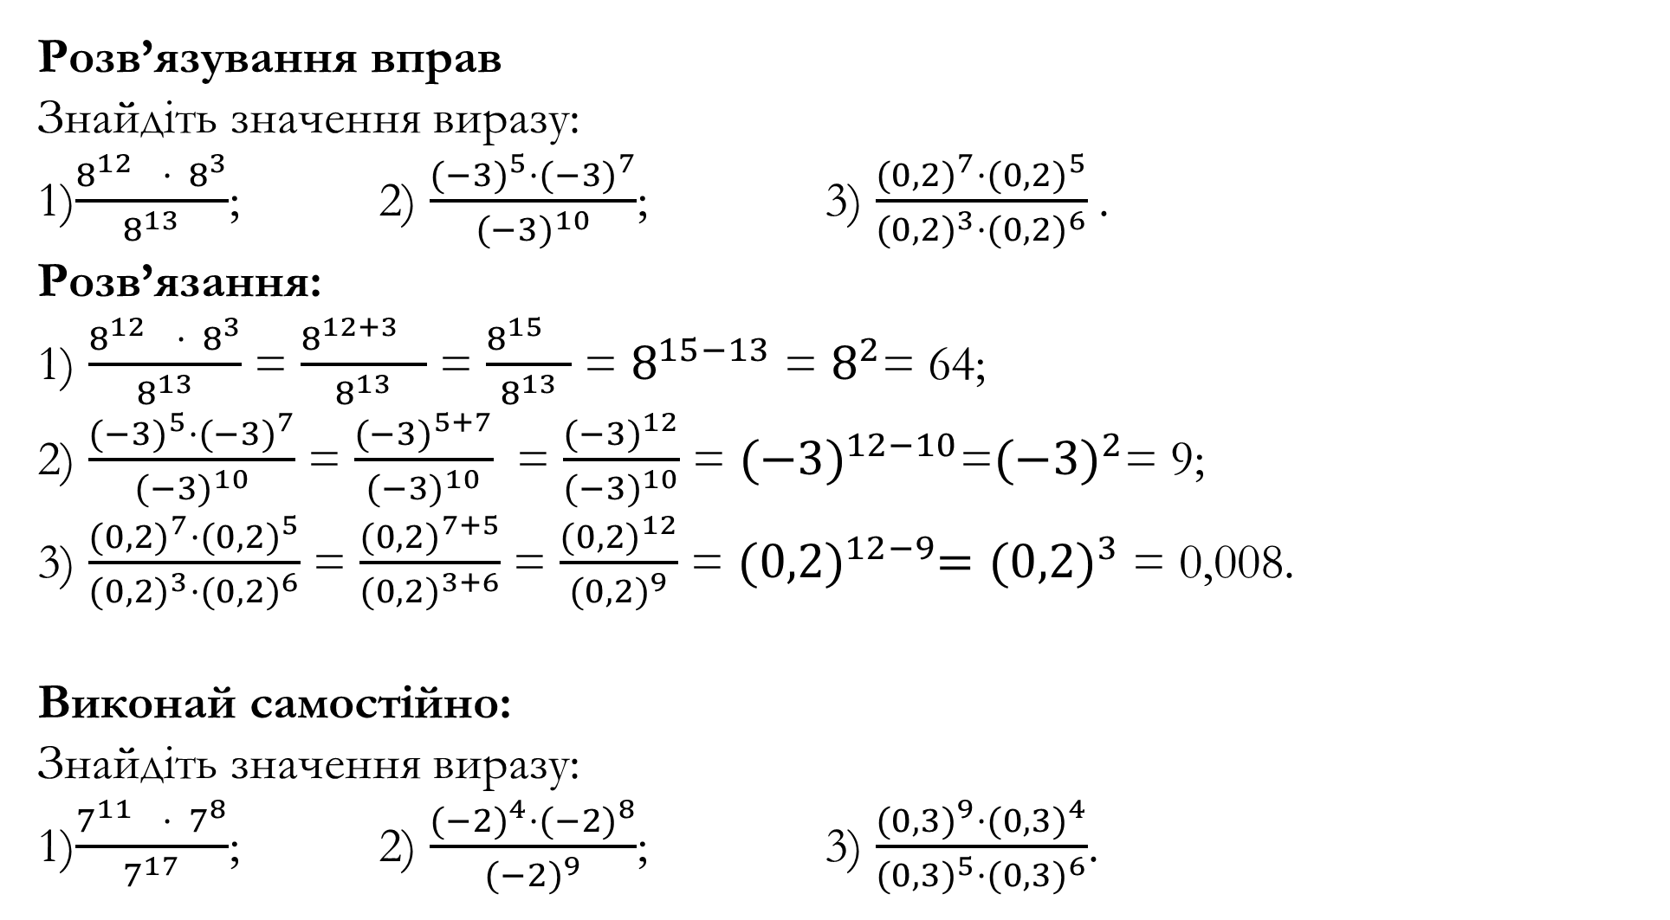
Розв’язування вправ
Знайдіть значення виразу:
1)$\frac{8^{12 }{· 8}^{3}}{8^{13}}$; 2) $\frac{{(−3)}^{5}·{(−3)}^{7}}{{(−3)}^{10}}$; 3) $\frac{{(0,2)}^{7}·{(0,2)}^{5}}{{(0,2)}^{3}·{(0,2)}^{6}}$.
Розв’язання:
1) $\frac{8^{12 }{· 8}^{3}}{8^{13}}$ = $\frac{8^{12+3 }}{8^{13}}$ = $\frac{8^{15 }}{8^{13}}$ = $8^{15−13}$ = $8^{2}$= 64;
2) $\frac{{(−3)}^{5}·{(−3)}^{7}}{{(−3)}^{10}}$ = $\frac{{(−3)}^{5+7}}{{(−3)}^{10}}$ = $\frac{{(−3)}^{12}}{{(−3)}^{10}}$ = ${(−3)}^{12−10}$=${(−3)}^{2}$= 9;
3) $\frac{{(0,2)}^{7}·{(0,2)}^{5}}{{(0,2)}^{3}·{(0,2)}^{6}}$ = $\frac{{(0,2)}^{7+5}}{{(0,2)}^{3+6}}$ = $\frac{{(0,2)}^{12}}{{(0,2)}^{9}}$ = ${(0,2)}^{12−9}={(0,2)}^{3}$ = 0,008.
Виконай самостійно:
Знайдіть значення виразу:
1)$\frac{7^{11 }{· 7}^{8}}{7^{17}}$; 2) $\frac{{(−2)}^{4}·{(−2)}^{8}}{{(−2)}^{9}}$; 3) $\frac{{(0,3)}^{9}·{(0,3)}^{4}}{{(0,3)}^{5}·{(0,3)}^{6}}$.

Slide 12
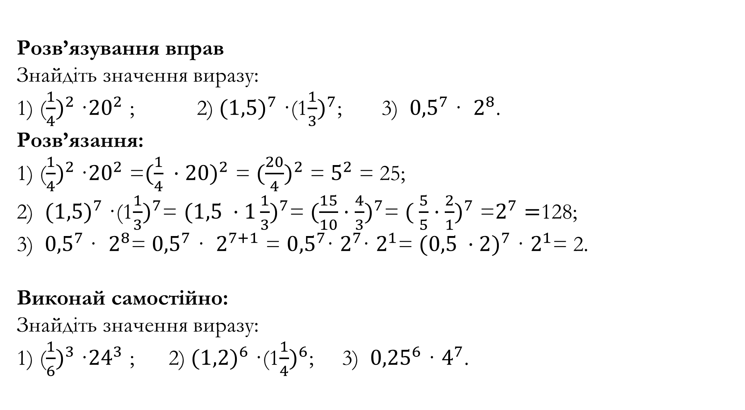
Розв’язування вправ
Знайдіть значення виразу:
1) (${\frac{1}{4})}^{2}$ ·${20}^{2}$ ; 2)${ (1,5)}^{7}$ ·(1$\frac{1}{3})^{7}$; 3) ${ 0,5}^{7}$ · ${ 2}^{8}$.
Розв’язання:
1) (${\frac{1}{4})}^{2}$ ·${20}^{2}$ =${(\frac{1}{4} ·20)}^{2}$ = ${(\frac{20}{4})}^{2}$ = $5^{2}$ = 25;
2) ${ (1,5)}^{7}$ ·(1$\frac{1}{3})^{7}$= ${(1,5 ·1\frac{1}{3})}^{7}$= ${(\frac{15}{10}·\frac{4}{3})}^{7}$= ${( \frac{5}{5}·\frac{2}{1})}^{7}$ =$2^{7}=$128;
3) ${ 0,5}^{7}$ · ${ 2}^{8}$= ${0,5}^{7}$ · ${ 2}^{7+1}$ = ${0,5}^{7}$· $2^{7}$· $2^{1}$= ${(0,5 ·2)}^{7}$ · $2^{1}$= 2.
Виконай самостійно:
Знайдіть значення виразу:
1) (${\frac{1}{6})}^{3}$ ·${24}^{3}$ ; 2)${ (1,2)}^{6}$ ·(1$\frac{1}{4})^{6}$; 3) ${ 0,25}^{6}$ · $4^{7}$.

Slide 13
Дякую
за увагу!

